Slide 1
Зрительный анализатор

Slide 2
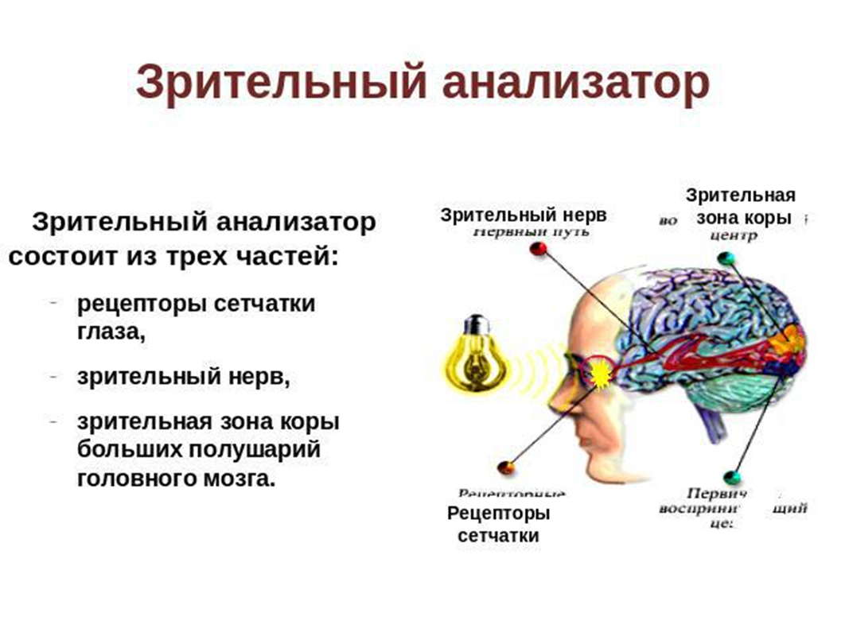

Slide 3
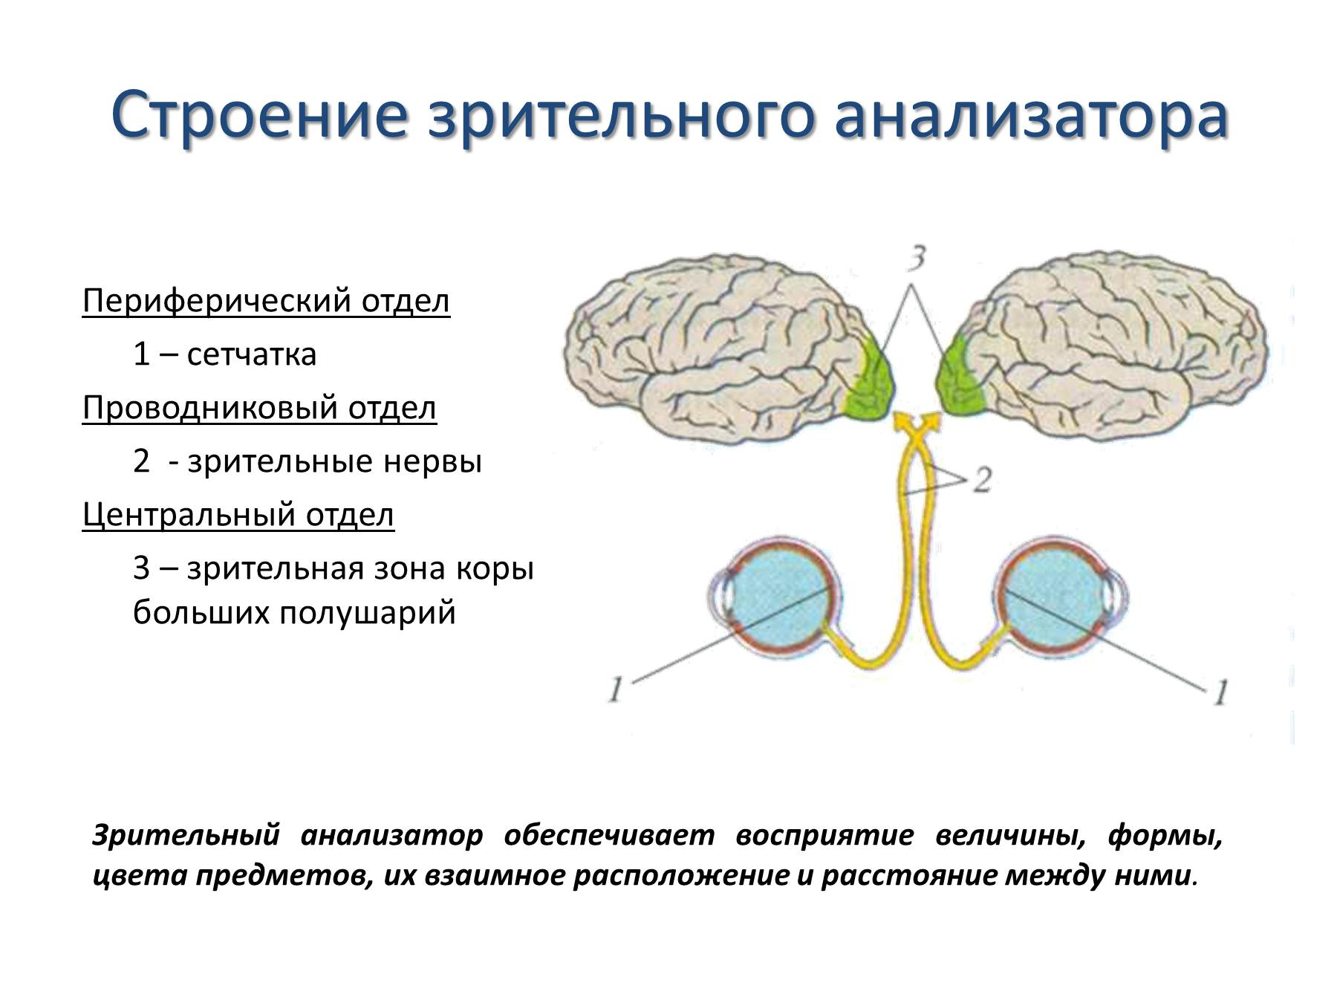

Slide 4
Зрительный анализатор
Это парный орган зрения, представленный глазным яблоком, мышечной системой глаза и вспомогательным аппаратом.
С помощью способности видеть человек может различать цвет, форму, величину предмета, его освещенность и расстояние на котором он находится. Так человеческий глаз способен различать направление движения предметов или их неподвижность. 90% информации человек получает благодаря способности видеть. Орган зрения является самым важным из всех органов чувств. Зрительный анализатор включает в себя глазное яблоко с мышцами и вспомогательный аппарат.

Slide 5
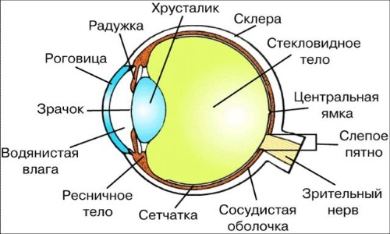

Slide 6
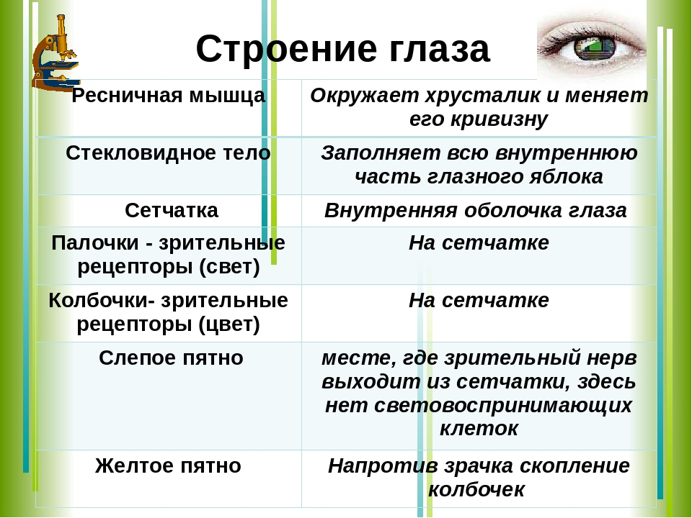

Slide 7
Глазное яблоко
Глазное яблоко расположено в глазнице на жировой подушке, которая служит амортизатором. При некоторых заболеваниях, кахексии (исхудание) жировая подушка истончается, глаза опускаются вглубь глазной впадины и создается ощущение, что они «запали». Глазное яблоко имеет три оболочки:
белочную;
сосудистую;
сетчатую.
Характеристики зрительного анализатора довольно сложны, поэтому разбирать их нужно по порядку.

Slide 8
Белочная оболочка (склера)
является самой наружной оболочкой глазного яблока. Физиология этой оболочки устроена так, что она состоит из плотной соединительной ткани, не пропускающей лучи света. К склере прикрепляются мышцы глаза, обеспечивающие движения глаза и конъюнктива. Передняя часть склеры имеет прозрачную структуру и называется роговицей. На роговице сконцентрировано огромное количество нервных окончаний, обеспечивающих ее высокую чувствительность, а кровеносные сосуды в этой области отсутствуют. По форме она круглая и несколько выпуклая, что позволяет обеспечить правильное преломление лучей света.

Slide 9
Сосудистая оболочка
Сосудистая оболочка состоит из большого количества кровеносных сосудов, которые обеспечивают трофику глазного яблока. Строение зрительного анализатора устроено так, что сосудистая оболочка прерывается в том месте, где склера переходит в роговицу и образует вертикально расположенный диск, состоящий из сплетений сосудов и пигмента. Эта часть оболочки носит название радужки. Пигмент, содержащийся в радужке у каждого человека свой, он и обеспечивает цвет глаз. При некоторых заболеваниях пигмент может уменьшаться или совсем отсутствовать (альбинизм), тогда радужная оболочка приобретает красный цвет.

Slide 10
СОСУДИСТАЯ ОБОЛОЧКА
В центральной части радужки расположено отверстие, диаметр которого изменяется в зависимости от интенсивности освещения.
Лучи света проникают в глазное яблоко на сетчатую оболочку только через зрачок. Радужная оболочка имеет гладкую мускулатуру – круговые и радиальные волокна. Она отвечает за диаметр зрачка. Круговые волокна отвечают за сужение зрачка, иннервирует их периферическая нервная система и глазодвигательный нерв.
Радиальные мышцы относят к симпатической нервной системе. Управление этими мышцами осуществляется из единого мозгового центра. Потому расширение и сужение зрачков происходит сбалансированно, независимо от того на один глаз подействовать ярким светом или на оба

Slide 11
ФУНКЦИИ РАДУЖНОЙ ОБОЛОЧКИ И РОГОВИЦЫ
Радужка является диафрагмой глазного аппарата. Она обеспечивает регулирование поступления лучей света на сетчатку. Зрачок сужается, когда на сетчатку после преломлений попадает меньшее количество лучей света.
Происходит это при повышении интенсивности освещения. При снижении освещения зрачок расширяется и на глазное дно попадает большее количество света.

Slide 12
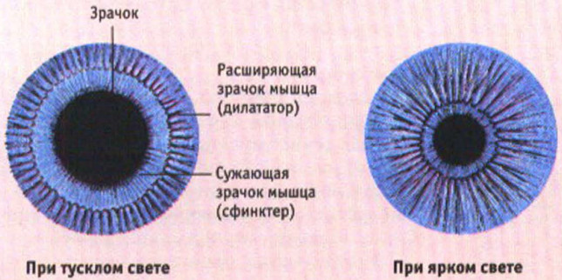

Slide 13
Анатомия зрительного анализатора устроена так, что диаметр зрачков зависит не только от освещения, на этот показатель влияют и некоторые гормоны организма. Так, например, при испуге выделяется большое количество адреналина, который также способен действовать на сократительную способность мышц, отвечающих за диаметр зрачка.
Радужка и роговица не соединены: имеется пространство, которое называется передней камерой глазного яблока. Передняя камера заполнена жидкостью, выполняющей трофическую функцию для роговицы и

Slide 14
Сетчатая оболочка
Третья сетчатая оболочка – это специфический воспринимающий аппарат глазного яблока. Сетчатая оболочка образована разветвленными нервными клетками, которые выходят из глазного нерва.
Сетчатая оболочка расположена сразу за сосудистой и выстилает большую часть глазного яблока. Схема строения сетчатки очень сложная. Воспринимать предметы способна только задняя часть сетчатой оболочки, которая образована специальными клетками: колбочками и палочками.
Схема строения сетчатки очень сложная. Колбочки отвечают за восприятие цвета предметов, палочки – за интенсивность освещения. Палочки и колбочки расположены вперемешку, но в некоторых участках есть скопление только палочек, а в некоторых – только колбочек. Свет, попадая на сетчатку, вызывает реакцию внутри этих специфических клеток

Slide 15
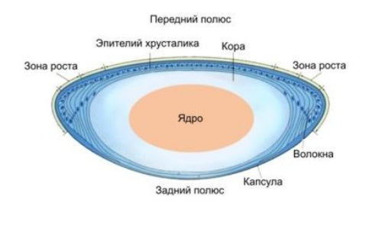

Slide 16
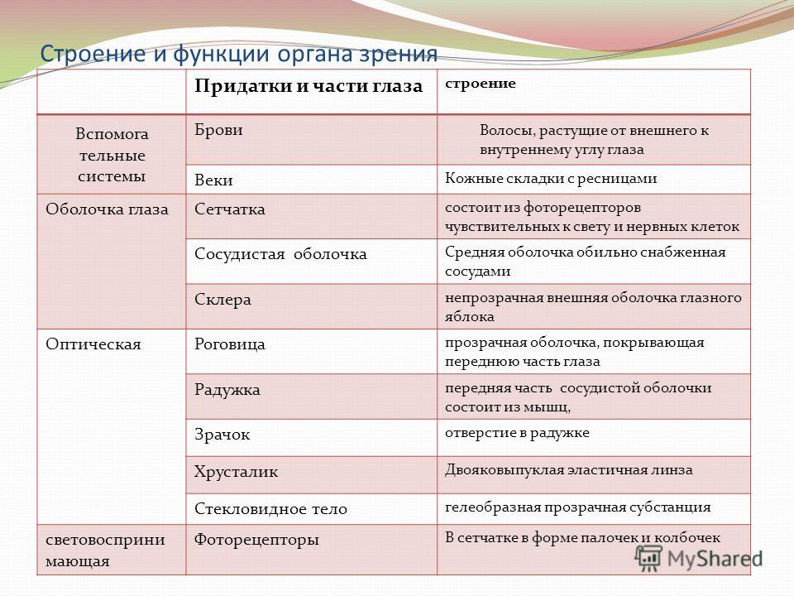

Slide 17
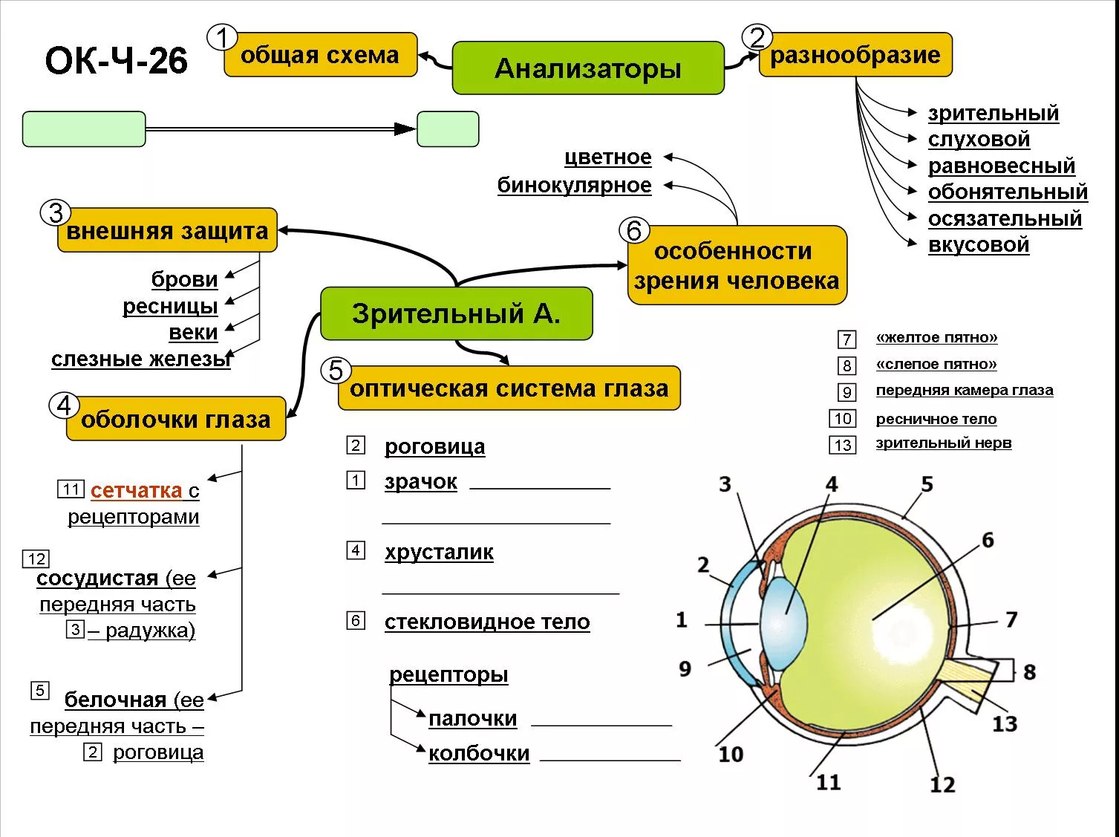

Slide 18
ЧТО ДАЕТ ПРЕЛОМЛЕНИЕ ИЗОБРАЖЕНИЯ НА СЕТЧАТКЕ
Вследствие такой реакции вырабатывается нервный импульс, который передается по нервным окончаниям в зрительный нерв, а затем в затылочную долю коры головного мозга. Интересно, что проводящие пути зрительного анализатора имеют полный и неполный перекрест между собой. Таким образом информация из левого глаза поступает в затылочную долю коры головного мозга справа и наоборот.
В таком виде информация поступает в кору головного мозга, где потом обрабатывается. Воспринимать предметы в том виде, в каком они есть, это приобретенный навык.
Новорожденные дети воспринимают мир в перевернутом виде. По мере роста и развития головного мозга вырабатываются эти функции зрительного анализатора и ребенок начинает воспринимать внешний мир в истинном виде.

Slide 19
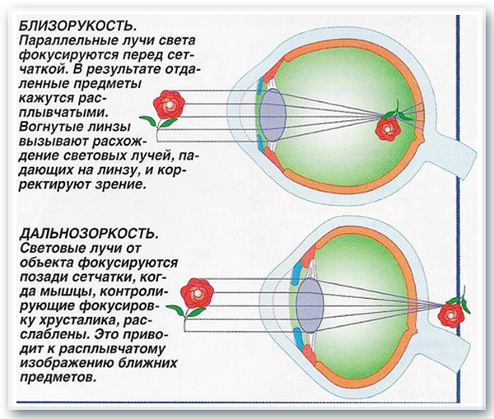

Slide 20
Система преломления представлена
передней камерой;
задней камерой глаза;
хрусталиком;
стекловидным телом.

Slide 21
Передняя камера расположена между роговицей и радужкой. Она обеспечивает питание роговичной оболочки. Задняя камера находится между радужкой и хрусталиком. И передняя и задняя камеры заполнены жидкостью, которая способна циркулировать между камерами. Если эта циркуляция нарушается, то возникает заболевание, которое приводит к нарушению зрения и может привести даже к его потере.
Хрусталик – это двояковыпуклая прозрачная линза. Функция хрусталика – преломление лучей света. Если при некоторых заболеваниях изменяется прозрачность этой линзы, то возникает такое заболевание, как катаракта. На сегодняшний день единственным лечением катаракты является замена хрусталика. Операция эта несложная и довольно хорошо переносится пациентами.
Стекловидное тело заполняет все пространство глазного яблока, обеспечивая постоянную форму глаза и его трофику. Стекловидное тело представлено студенистой прозрачной жидкостью. При прохождении через нее лучи света преломляются.

Slide 22
ВСПОМОГАТЕЛЬНЫЙ АППАРАТ ГЛАЗНОГО ЯБЛОКА
Вспомогательный аппарат глазного яблока представлен следующими отделами:
конъюнктивой;
слезным аппаратом;
мышцами глаза;
веками

Slide 23
Конъюнктива – это тонкая соединительно-тканная оболочка. Она покрывает внутреннюю часть век и наружную часть глаза. Главной ее функцией является образование жидкого секрета, который выполняет защитную роль. Конъюнктива препятствует размножению неблагоприятной флоры, а также увлажняет поверхность глаза.
Слезный аппарат представлен слезными железами, которые посредством протоков выводят свой секрет в конъюнктивальный мешочек. Железы располагаются в углу глазницы. Слезная жидкость увлажняет глаз и стекает в слезное озерцо, которое находится во внутреннем углу глаза. Из слезного озерца жидкость через слезно-носовой проток стекает в носовой ход в нижние его отделы. Когда жидкости продуцируется очень много, то она не успевает вся стечь в этот проток и изливается через край нижнего века. Это и есть слезы.

Slide 24
ГЛАЗНЫЕ МЫШЦЫ И ВЕКИ
В норме у человека имеется шесть глазодвигательных мышц, которые обеспечивают движение глазных яблок. Мышцы прикрепляются непосредственно к глазному яблоку, к склере. Иннервируются эти мышцы глазодвигательным нервом.
Веки состоят из плотных соединительно-тканных пластин, покрытых снаружи кожей. К этим пластинкам крепятся круговые мышцы глаз, которые обеспечивают при своем сокращении смыкание и размыкание век. По краям век расположены ресницы. На нижнем веке ресниц содержится вполовину меньше, чем на верхнем.
Веки выполняют защитную функцию, они препятствуют проникновению в глаз пыли, грязи, слишком яркого освещения.

Slide 25
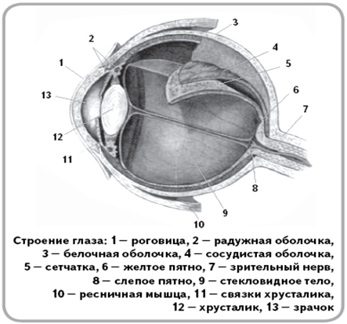
Строение глаза

